Slide 1



Bài 4:
Quê hương yêu dấu
GV : Nguyễn Thu Lan

Slide 2

Du lịch qua màn ảnh nhỏ

Slide 3

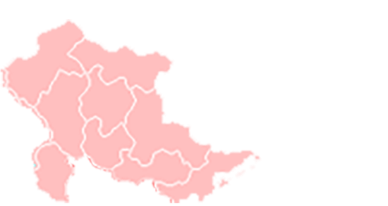

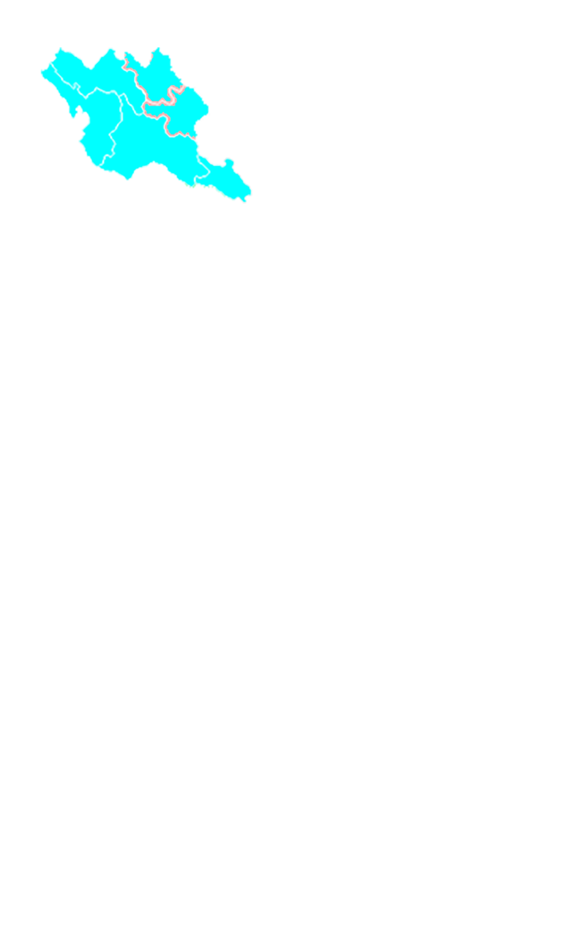

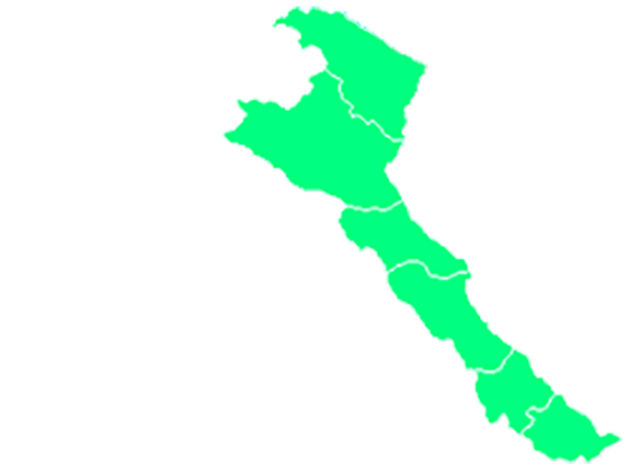
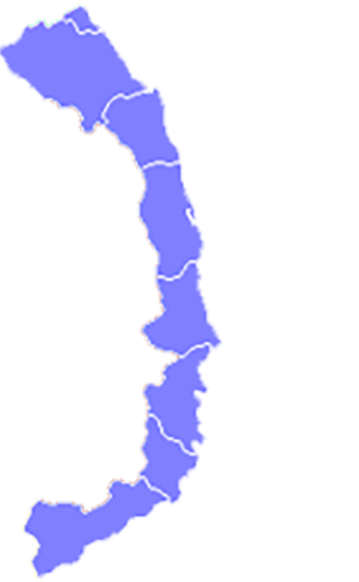



Đông Bắc Bộ
Tây Bắc Bộ
Đồng Bằng Sông Hồng
Bắc Trung Bộ
Quần Đảo Hoàng Sa
Tây Nguyên
Nam Trung Bộ
Quần Đảo Trường Sa
Đồng Bằng Sông Cửu Long
Đông Nam Bộ
Notes:
Nguồn ca dao lấy từ trang scr.vn và Ca dao mẹ

Slide 4

1
1
Sa Pa, Thác Bạc, Cầu Mây
Có đào Bích Nhị ngất ngây lòng người.
→ Lào Cai

Slide 5

1
1
Trăm năm tích đức tu hành
Chưa đi Yên Tử chưa thành quả tu.
→ Quảng Ninh

Slide 6

1
Rủ nhau xem cảnh Kiếm hồ
Xem cầu Thê Húc, xem chùa Ngọc Sơn.
Đài Nghiên, Tháp Bút chưa mòn
Hỏi ai gây dựng nên non nước này.
1
→ Hà Nội

Slide 7
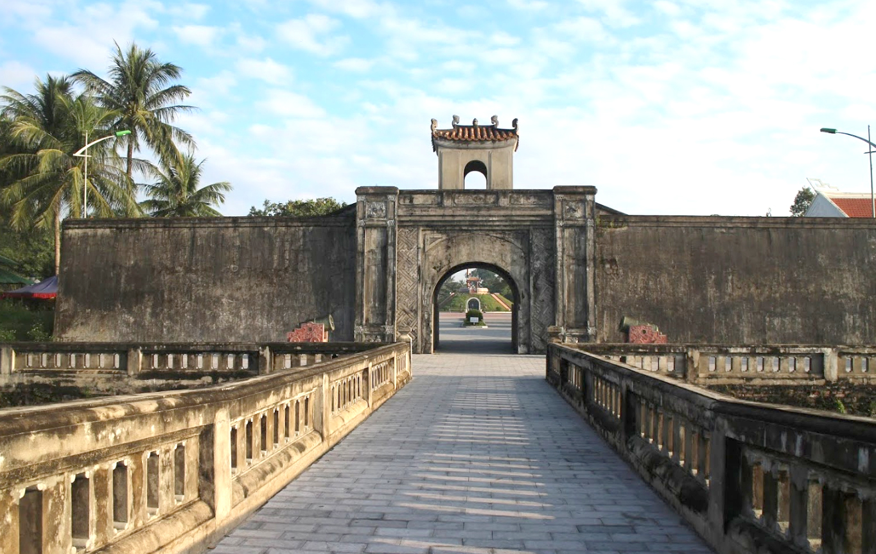
1
Yêu em, anh cũng muốn vô.
Sợ truông nhà Hồ, ngại phá Tam Giang,
Phá Tam Giang ngày rày đã cạn,
Truông nhà Hồ, nội tán phá tan.
1
→ Quảng Trị

Slide 8
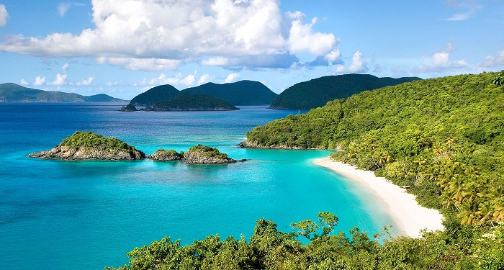
1
1
Yến sào Hòn Nội,
Vịt lội Ninh Hòa,
Tôm hùm Bình Ba,
Nai khô Diên Khánh
Cá tràu Võ Cạnh
Sò huyết Thủy Triều
Đời anh cay đắng đã nhiều
Về đây ngon ngọt sớm chiều với em.
→ Khánh Hòa

Slide 9

1
1
Đường lên bát ngát thông reo
Ở đâu thung lũng tình yêu sương mờ
→ Đà Lạt
Notes:
Thành phố Đà Lạt tọa lạc trên cao nguyên Lâm Viên – cao nguyên cao nhất khu vực Tây Nguyên.

Slide 10
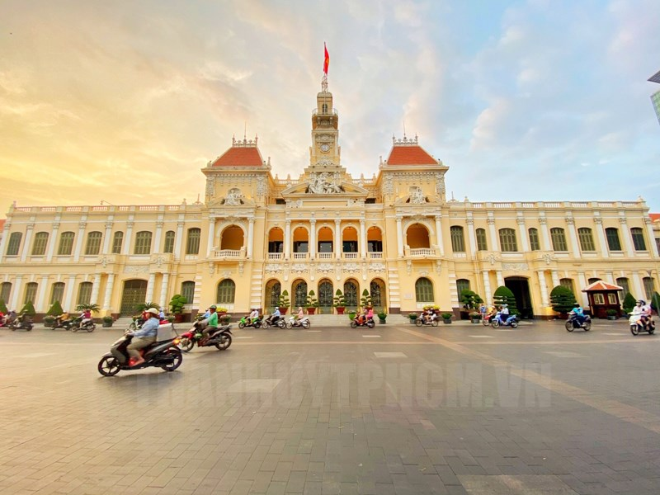
1
1
Ăn quận Năm,
Nằm quận Ba,
Xa hoa quận Nhất,
Cướp giật quận Tư
→ Hồ Chí Minh
Notes:
Ở Sài Gòn trước đây (và thành phố Hồ Chí Minh trong thời bao cấp), quận 5 có nhiều quán ăn ngon, quận 3 có nhiều biệt thự, quận 1 có nhiều hàng xa xỉ phẩm, còn quận 4 có nhiều băng nhóm du đãng.

Slide 11

1
1
Muốn ăn ba khía, ốc len
Thì xuống Rạch Gốc khéo quên đường về
→ Cà Mau

Slide 12
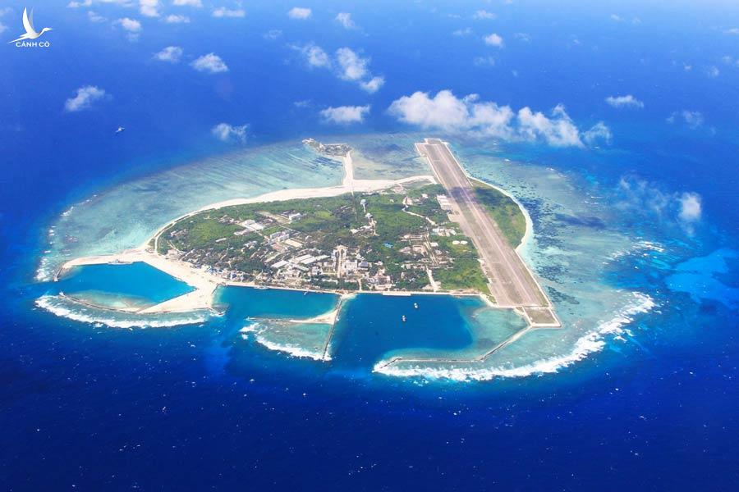
1
1
Hoàng Sa thuộc thành phố gì
Em nào biết được xin ghi sổ vàng?
→ Đà Nẵng

Slide 13
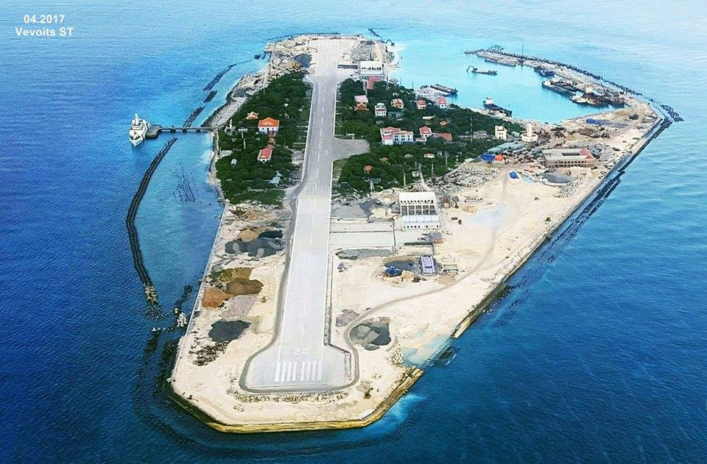
1
1
Trường Sa quần đảo tự hào
Gắn liền hành chính tỉnh nào, đố em?
→ Khánh Hòa

Slide 14


Việt Nam đất nước ta ơi
Mênh mông biển lúa đâu trời đẹp hơn.
(Nguyễn Đình Thi)

Slide 15

Chùm ca dao về quê hương đất nước

Slide 16
Trình bày dự án: Tri thức Ngữ văn
N1
N2
Thơ
lục bát
Ca dao

Slide 17
Ca dao (Phong dao)
Khái niệm: Ca dao chỉ 1 thể loại trữ tình dân gian, kết hợp lời và nhạc, diễn tả đời sống nội tâm của con người
Ngôn ngữ: Giản dị, trong sáng, gần với lời ăn tiếng nói hàng ngày của nhân dân lao động
Thể thơ: Nhiều thể thơ, trong đó nổi bật hơn cả là thể thơ dân tộc – thơ lục bát.
Phương diện tình cảm: Tình yêu quê hương; Tình cảm gia đình ; Tình yêu đôi lứa ; Than thân trách phận; Châm biếm,…
Notes:
Ca dao còn có tên gọi khác là phong dao. Theo các nhà nghiên cứu Lê Bá Hán, Trần Đình Sử và Nguyễn Khắc Phi trong cuốn “Từ điển văn học”. Ca dao chỉ 1 thể loại trữ tình dân gian, kết hợp lời và nhạc, diễn tả đời sống nội tâm của con người. Thuật ngữ ca dao được dùng với nhiều nghĩa rộng/ hẹp khác nhau. Theo nghĩa gốc thì ca là bài hát có khúc điệu (Trong trường hợp này, ca dao đồng nghĩa với dân ca), dao là bài hát không có khúc điệu. Ca dao là danh từ ghép chỉ chung toàn bộ những bài hát lưu hành phổ biến trong giân dan có hoặc không có khúc điệu. Do tác động của hoạt động sưu tầm, nghiên cứu VHDG, ca dao đã dần chuyển nghĩa. Từ 1 thế kỉ nay, các nhà nghiên cứu văn học VN dung danh từ ca dao để chỉ riêng thành phần nghệ thuật ngôn từ (phàn lời thơ) của dân ca Với nghĩa này, ca dao là thơ dân gian truyền thống.
Ngôn ngữ của ca dao giản dị, trong sáng, gần gũi với lời ăn tiếng nói hàng ngày của nhân dân lao động. Và từ xa xưa, ca dao được viết theo nhiều thể thơ, trong đó nổi bật hơn cả là thể thơ dân tộc – thơ lục bát. Mỗi bài ca dao thì thường có ít nhất 2 dòng

Slide 18
LỤC BÁT
Khái niệm
Bao giờ chạch đẻ ngọn đa
Sáo đẻ dưới nước thì ta lấy mình
Bao giờ cây cải làm đình
Gỗ lim thái ghém thì mình lấy ta
(Ca dao)
Lục bát là thể thơ có từ lâu đời của dân tộc Việt Nam. Một cặp câu lục bát gồm 1 dòng 6 tiếng (dòng lục) và 1 dòng 8 tiếng (dòng bát).
Notes:
Không rõ tự bao giờ, lục bát ra đời và trở thành âm hưởng chủ đạo của thơ ca dân tộc. Trong mỗi người dân nước ta, thể thơ lục bát đã gắn liền từ thuở còn nằm nôi nghe lời hát ru êm dịu của mẹ, mang cái ý, cái tình, cái dân dã được đúc kết qua ngàn đời, từ sâu trong tâm thức người Việt. Vậy lục bát là gì? Nó có những đặc điểm gì nhỉ?
- À, như cô đã nói ở trên, lục bát là thể thơ có từ lâu đời của dân tộc Việt Nam. Một cặp câu lục bát gồm 1 dòng 6 tiếng (dòng lục) và 1 dòng 8 tiếng (dòng bát).

Slide 19
LỤC BÁT
Gieo vần
Việt Nam đất nước ta ơi
Mênh mông biển lúa đâu trời đẹp hơn
Cánh cò bay lả rập rờn
Mây mờ che đỉnh Trường Sơn sớm chiều.
(Nguyễn Đình Thi)
Tiếng thứ 6 của dòng lục vần với tiếng thứ 6 của dòng bát kế nó, tiếng thứ 8 dòng bát vần với tiếng thứ 6 của dòng lục tiếp theo
Notes:
- Thơ lục bát tuân thủ niêm, luật, vần rất nghiêm ngặt khiến thơ lục bát rất hài hòa, dễ nhớ, dễ hiểu. Chúng ta đi tìm hiểu về đặc điểm của thơ lục bát qua cách gieo vần, cách ngắt nhịp và thanh điệu.
- Đặc điểm đầu tiên là về cách gieo vần: Tiếng thứ 6 của dòng lục vần với tiếng thứ 6 của dòng bát kế nó, tiếng thứ 8 dòng bát vần với tiếng thứ 6 của dòng lục tiếp theo. Ví dụ:
Việt Nam đất nước ta ơi
Mênh mông biển lúa đâu trời đẹp hơn
Cánh cò bay lả rập rờn
Mây mờ che đỉnh Trường Sơn sớm chiều.
Thanh điệu Là sự phối hợp thanh điệu giữa các tiếng trong một cặp câu lục bát.

Slide 20
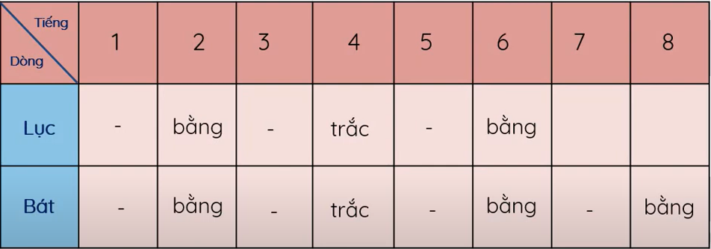
LỤC BÁT
Thanh điệu
- Dòng 6 và 8: Các tiếng thứ 6 và 8 là thanh bằng, tiếng thứ 4 là thanh trắc
- Dòng 8: Nếu tiếng thứ 6 là thanh huyền thì tiếng thứ 8 là thanh ngang và ngược lại
Notes:
- Đặc điểm thứ 2 là về thanh điệu. Thanh điệu Là sự phối hợp thanh điệu giữa các tiếng trong một cặp câu lục bát. Trong dòng 6 và dòng 8: Các tiếng thứ 6 và 8 là thanh bằng còn tiếng thứ 4 là thanh trắc. Riêng trong dòng 8, ngoài việc tiếng thứ 6 và 8 đều là thanh bằng thì nó có thêm 1 yêu cầu nữa là nếu tiếng thứ 6 là thanh huyền thì tiếng thứ 8 là thanh ngang và ngược lại. Ở đây cô có hệ thống trong bảng thanh điệu, các em quan sát (Chiếu bảng). Để các em hiểu rõ hơn thì cô lấy 2 ví dụ sau:

Slide 21
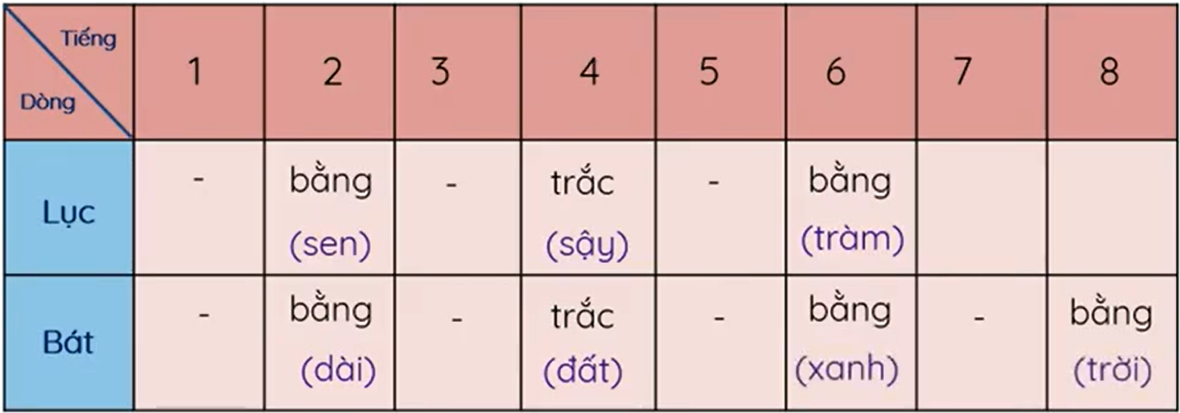
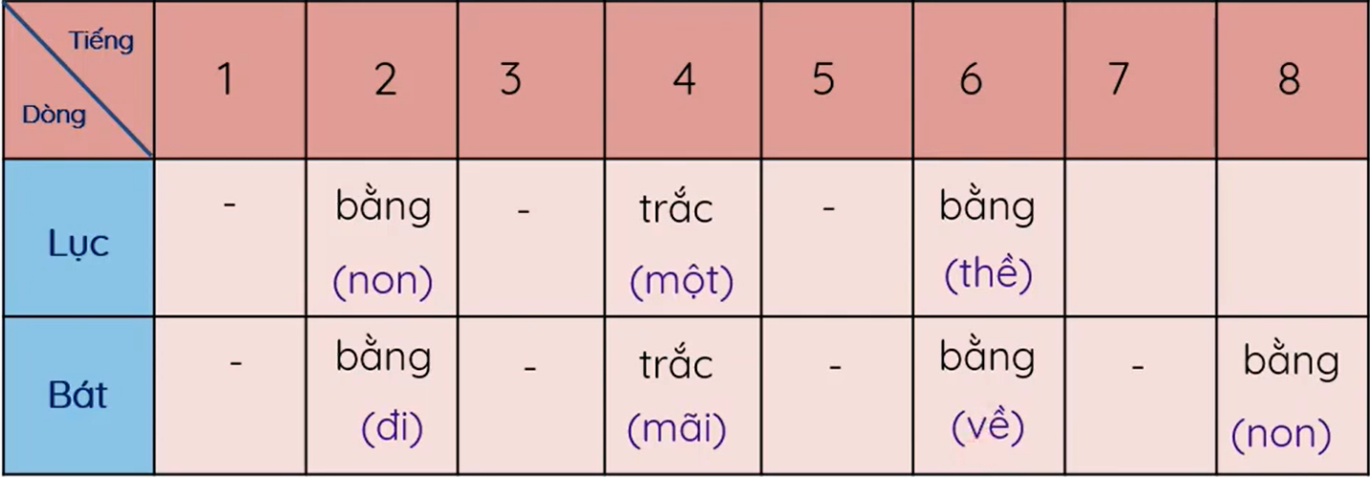
Nước non nặng một lời thề
Nước đi đi mãi không về cùng non.
(Tản Đà)
Đầm sen, bãi sậy, rừng tram
Kinh dài xé đất, cây xanh rợp trời.
(Ca dao)

Slide 22
LỤC BÁT
Ngắt nhịp
Bầu ơi / thương lấy / bí cùng
Tuy rằng khác giống / nhưng chung một giàn
(Ca dao)
Thơ lục bát thường được ngắt nhịp chẵn, ví dụ như 2/2/2, 2/4/2, 4/4
Trời mưa ướt bụi / ướt bờ
Ướt cây, / ướt lá, / ai ngờ ướt em.
(Ca dao)
Notes:
Đặc điểm cuối của thơ lục bát đó là ngắt nhịp. Thơ lục bát thường được ngắt nhịp chẵn, ví dụ như 2/2/2, 2/4/2, 4/4. Trong đó câu lục thường là: 2/2/2 ; 2/4 ; 4/2 và câu bát thường là: 4/4 ; 2/2/4 ; 2/2/2/2 ; 4/2/2. Cô lấy ví dụ:

Slide 23
LỤC BÁT
Khái niệm
Gieo vần
Thanh điệu
Ngắt nhịp
Lục bát là thể thơ có từ lâu đời của dân tộc Việt Nam. Một cặp câu lục bát gồm 1 dòng 6 tiếng (dòng lục) và 1 dòng 8 tiếng (dòng bát).
Tiếng thứ 6 của dòng lục vần với tiếng thứ 6 của dòng bát kế nó, tiếng thứ 8 dòng bát vần với tiếng thứ 6 của dòng lục tiếp theo
- Dòng 6 và 8: Các tiếng thứ 6 và 8 là thanh bằng, tiếng thứ 4 là thanh trắc
- Dòng 8: Nếu tiếng thứ 6 là thanh huyền thì tiếng thứ 8 là thanh ngang và ngược lại
Thơ lục bát thường được ngắt nhịp chẵn, ví dụ như 2/2/2, 2/4/2, 4/4

Slide 24
Là thể thơ lục bát được biến đổi về số tiếng, cách gieo vần, cách ngắt nhịp, cách phối hợp bằng trắc trong các dòng thơ.
LỤC BÁT BIẾN THỂ
Notes:
Vừa rồi là những đặc điểm và ví dụ của thơ lục bát. Những trường hợp không tuân thủ các đặc điểm này có thể gọi là lục bát biến thể. Lục bát biến thể là thể thơ lục bát được biến đổi về số tiếng, cách gieo vần, cách ngắt nhịp, cách phối hợp bằng trắc trong các dòng thơ.

Slide 25
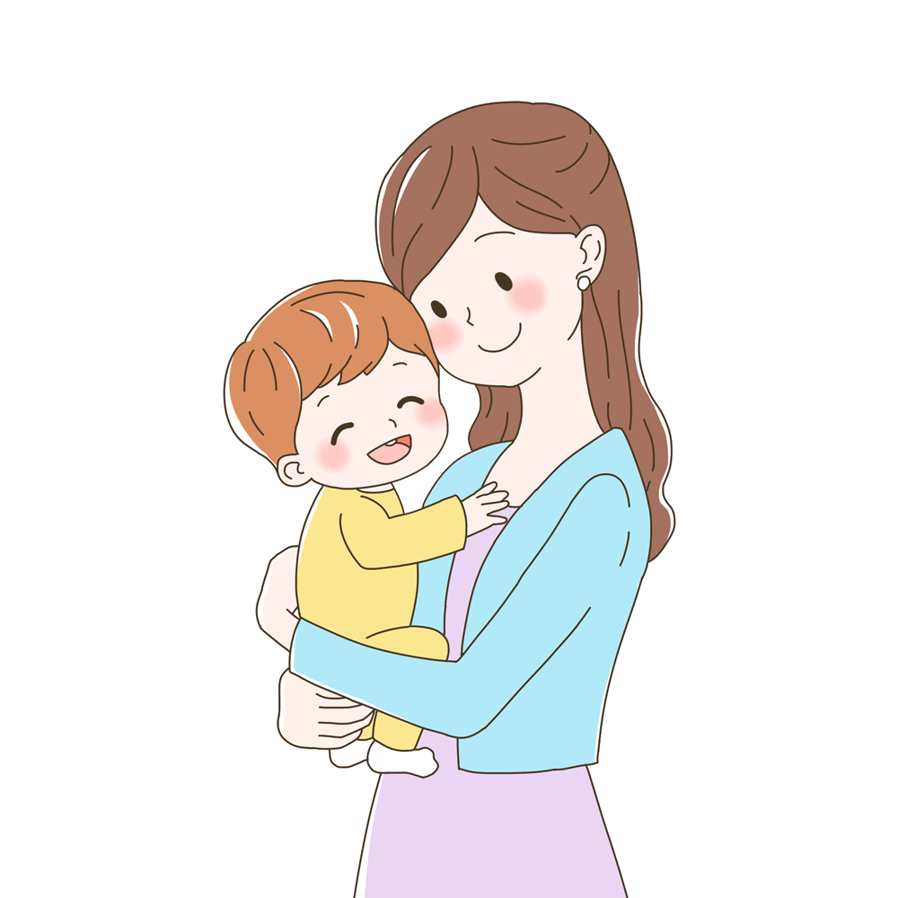
Mình nói dối ta minh chửa có chồng
Ta đi qua ngõ mình bồng con ra
Con mình khéo giống con ta
Con mình bảy rưỡi con ta ba phần
(Ca dao)
Notes:
Dòng đầu tiên kph là 1 dòng thơ lục có 6 tiếng mà lại có 8 tiếng

Slide 26

I. Đọc, tìm hiểu chung

Slide 27

Đọc 3 bài ca dao
Cho biết mỗi bài nói đến địa danh nào
Cho biết bài nào viết theo thể lục bát, bài nào viết theo lục bát biến thể

Slide 28

Cùng đọc văn bản nhé!
01
Gió đưa cành trúc la đà
Tiếng chuông Trấn Võ canh gà Thọ Xương.
Mịt mù khói toả ngàn sương
Nhịp chày Yên Thái, mặt gương Tây Hồ.
02
Ðường lên xứ Lạng bao xa?
Cách một trái núi với ba quãng đồng.
Ai ơi đứng lại mà trông:
Kìa núi thành Lạng kìa sông Tam Cờ.
03
Đò từ Đông Ba, đò qua Đập Đá,
Đò về Vĩ Dạ, thẳng ngã ba Sình.
Lờ đờ bóng ngả trăng chênh,
Tiếng hò xa vọng, nặng tình nước non.
Notes:
Các em hãy đọc lại 1 lần nữa 3 bài ca dao và cho biết: Bài nào viết theo thể lục bát, bài nào viết theo lục bát biến thể

Slide 29
01
Hồ Tây / Tây Hồ (Hà Nội)
Thể thơ: Lục bát
Gió đưa cành trúc la đà
Tiếng chuông Trấn Võ canh gà Thọ Xương.
Mịt mù khói toả ngàn sương
Nhịp chày Yên Thái, mặt gương Tây Hồ.
02
Lạng Sơn
Thể thơ: Lục bát
Ðường lên xứ Lạng bao xa?
Cách một trái núi với ba quãng đồng.
Ai ơi đứng lại mà trông:
Kìa núi thành Lạng kìa sông Tam Cờ.
03
Xứ Huế
Thể thơ: Lục bát biến thể
Đò từ Đông Ba, đò qua Đập Đá,
Đò về Vĩ Dạ, thẳng ngã ba Sình.
Lờ đờ bóng ngả trăng chênh,
Tiếng hò xa vọng, nặng tình nước non.
Notes:
Lục bát: Bài 1-2
Lục bát biến thể: Bài 3 (vì cặp đầu tiên có 2 câu bát)

Slide 30
II. Đọc hiểu văn bản

Slide 31
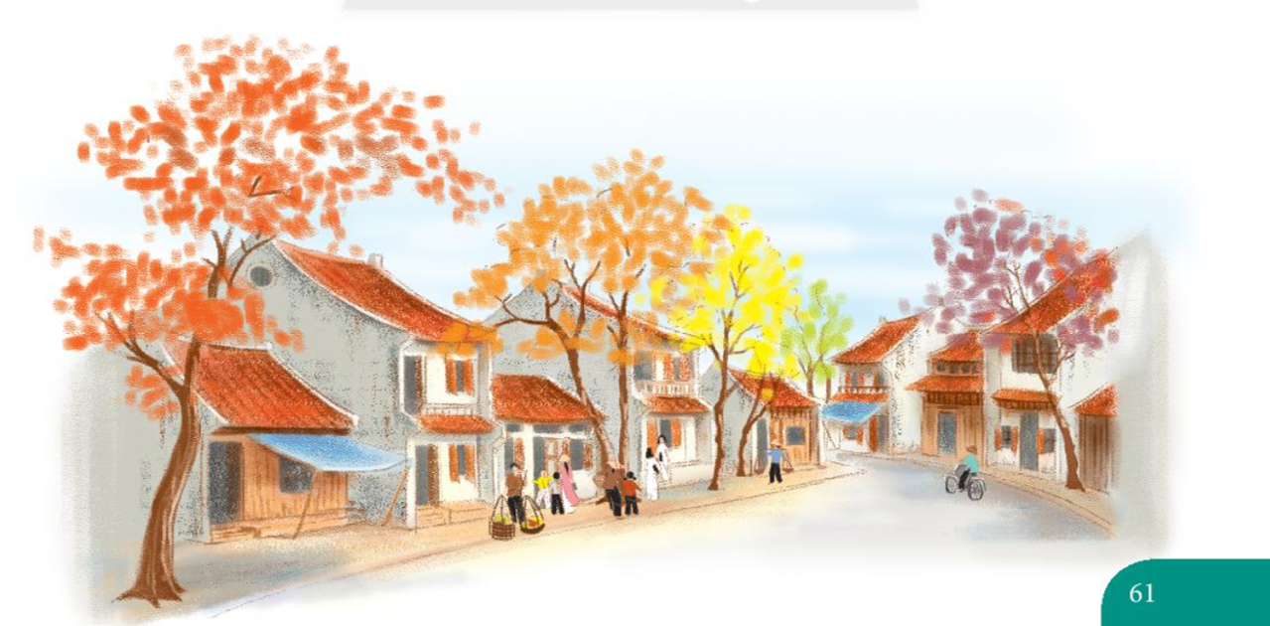
1. Đặc điểm thể loại lục bát qua 3 bài ca dao

Slide 32
THẢO LUẬN NHÓM CẶP (5’)
(1)
(2)
(3)
Hoàn thiện PHT số 1: Đặc điểm thơ lục bát trong 3 bài ca dao
Chia sẻ với cả lớp phần làm việc của nhóm mình
Đọc lại 3 bài ca dao + Tri thức ngữ văn

Slide 33
Đặc điểm thơ lục bát trong 3 bài ca dao
1. Gió đưa cành trúc la đà
Tiếng chuông Trấn Võ canh gà Thọ Xương.
Mịt mù khói toả ngàn sương
Nhịp chày Yên Thái, mặt gương Tây Hồ.
2. Ðường lên xứ Lạng bao xa?
Cách một trái núi với ba quãng đồng.
Ai ơi đứng lại mà trông:
Kìa núi thành Lạng kìa sông Tam Cờ.
3. Đò từ Đông Ba, đò qua Đập Đá,
Đò về Vĩ Dạ, thẳng ngã ba Sình.
Lờ đờ bóng ngả trăng chênh,
Tiếng hò xa vọng, nặng tình nước non.
- Số tiếng, số dòng: ................................
................................................................
................................................................
................................................................
- Số tiếng, số dòng: .............................
..............................................................
..............................................................
..............................................................
- Số tiếng, số dòng: ...........................
...........................................................
...........................................................
...........................................................
- Gieo vần, ngắt nhịp: ............................
................................................................
................................................................
................................................................
- Gieo vần, ngắt nhịp: ..........................
..............................................................
..............................................................
..............................................................
- Gieo vần, ngắt nhịp: .......................
...........................................................
...........................................................
...........................................................
- Thanh điệu: .........................................
................................................................
................................................................
................................................................
- Thanh điệu: .......................................
..............................................................
..............................................................
..............................................................
- Thanh điệu: ....................................
...........................................................
...........................................................
...........................................................

Slide 34

Gió đưa / cành trúc / la đà
Tiếng chuông Trấn Võ / canh gà Thọ Xương.
Mịt mù khói toả / ngàn sương
Nhịp chày Yên Thái, / mặt gương Tây Hồ.
B T B
B T B B
B T B
B T B B

Slide 35
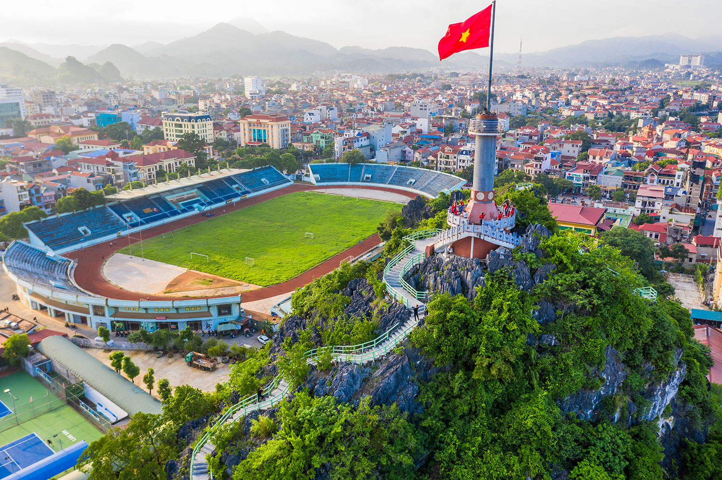
Ðường lên / xứ Lạng bao xa?
Cách một trái núi / với ba quãng đồng.
Ai ơi / đứng lại mà trông:
Kìa núi thành Lạng / kìa sông Tam Cờ.
B T B
T T B B
B T B
T T B B
Notes:
Bài 2: Trong câu bát, tiếng thứ 2 và tiếng thứ 4 đều là thanh trắc, vậy nó có phải là lục bát biến thể không? Xét câu 6 ta thấy quy luật về thanh điệu vẫn được đảm bảo, ở cặp câu bát vẫn được gieo thanh bằng, tiếng 6 là thanh bằng ngang, tiếng 8 là thanh bằng huyền; tiếng thứ 6 là thanh bằng ngang, tiếng 8 là thanh bằng huyền. Do vậy quy luật về thanh điệu vẫn đc giữ vững, do vậy bài này mình vẫn xếp vào thể lục bát.

Slide 36
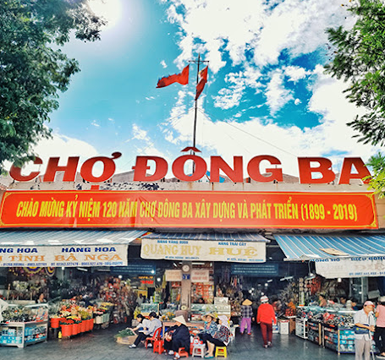
Đò từ Đông Ba, đò qua Đập Đá,
Đò về Vĩ Dạ, thẳng ngã ba Sình.
Lờ đờ bóng ngả trăng chênh,
Tiếng hò xa vọng, nặng tình nước non.
B B B T
B T T B
B T B
B T B B
Notes:
2 câu đầu đều chứ 8 tiếng
Thanh: tiếng thứ 8 của dòng đầu “đá” và tiếng 6 của dòng thứ 2 “ngã” không phải là thanh bằng như quy luật thanh điệu vốn có là thanh trắc

Slide 37
2. Đọc hiểu chi tiết 3 bài ca dao

Slide 38
Bài ca dao số 1
Những khóm trúc ven hồ, cành lá um tùm rậm rạp, đeo nặng sương mai “la đà” sát mặt nước (đất), rung rinh, đu đưa trước gió
Hình ảnh
Tiếng chuông chùa Trấn Võ + Tiếng gà gáy sang canh làng Thọ Xương + Tiếng chày giã làm giấy ở phường Yên Thái → Nhịp sống lao động cần mẫn
Âm thanh
Sáng sớm (Cảnh vật “mịt mù” trong “ngàn sương” và “khói tỏa” → Cảnh thêm huyền ảo
Thời gian
Ẩn dụ “Mặt gương Tây Hồ” → Hồ Tây yên tĩnh, mênh mông và bao la, nước trong xanh, phẳng lặng như 1 tấm gương khổng lồ
BPTT
➔ Tình yêu thiết tha, niềm tự hào với mảnh đất Thăng Long ngàn năm văn vật

Slide 39
Bài ca dao số 2
Gợi mở mảnh đất Lạng Sơn
Câu hỏi tu từ
Cụ thể quãng đường lên xứ Lạng + Khơi gợi trí tưởng tượng
Số từ “một” , “ba”
Mô típ quen thuộc trong ca dao
Lời gọi tha thiết “Ai ơi”
Cảm thán những cảnh đẹp xứ Lạng
Điệp từ “kìa” + Địa danh
➔ Tình yêu, niềm tự hào và lời mời gọi mọi người đến tận hưởng vẻ đẹp xứ Lạng
Notes:
+ Một số câu ca dao có sử dụng từ ai hoặc có lời nhắn Ai ơi…
+ Ai ơi giữ chí cho bền
Dù ai xoay hứng đổi nền mặc ai.
+ Ai ơi chớ vội cười nhau
Nhìn mình cho tỏ trước sau hãy cười.
+ Cày đồng đang buổi ban trưa
Mồ hôi thánh thót như mưa ruộng cày
Ai ơi bưng bát cơm đầy
Dẻo thơm một hạt đắng cay muôn phần
+ Ai lên Phú Thọ thì lên,
Lên non Cổ Tích, lên đền Hùng Vương.
Đền này thờ tổ Nam Phương,
Quy mô trước đã sửa sang rõ ràng.
Ai ơi nhận lại cho tường,
Lối lên đền Thượng sẵn đường xi măng.
Lên cao chẳng khác đất bằng,
Đua nhau lũ lượt lên lăng vua Hùng.
- Ai về Bình Định mà coi Đàn bà cũng biết múa roi, đi quyền.
- Ai ơi giữ chí cho bền Dù ai xoay hướng đổi nền mặc ai.
- Cày đồng đang buổi ban trưa
Mồ hôi thánh thót như mưa ruộng cày
Ai ơi bưng bát cơm đầy
Dẻo thơm một hạt, đắng cay muôn phẩn.

Slide 40
Bài ca dao số 3
Vẻ đẹp của quê hương hiện lên theo hành trình của con đò
Liệt kê địa danh + Điệp “đò”
Không gian sông nước ; Thời gian đêm khuya
Bối cảnh
Ánh trăng mơ mộng, huyền ảo, nên thơ
Ánh sáng
Tiếng hò xa vọng, phảng phất điệu hò mái nhì, mái đẩy gửi gắm tâm tình của con người
Âm thanh
➔ Vẻ đẹp nên thơ nhưng trầm buồn của xứ Huế. Huế đẹp với sông nước mênh mang, với những điệu hò mái nhì mái đẩy thiết tha, lay động lòng người

Slide 41
III. Tổng kết

Slide 42
Cộng hưởng trí tuệ
1. Nghệ thuật
2. Nội dung
.......................................
.......................................
.......................................
.......................................
.......................................
.......................................
Notes:
Các em có thể thấy hình ảnh các miền quê hiện lên trong 3 bài ca dao rất phong phú. Đó là vẻ đẹp thơ mộng, tưởng như mơ màng, lặng lẽ nhưng ẩn chứa sức sống bền bỉ, mãnh liệt của Hồ Tây. Đó là con đường lên xứ Lạng sơn thuỷ hữu tình. Đó còn là con đò trên sông Hương và những miền quê xứ Huế êm đềm;... Như vậy, dù viết về các vùng miền khác nhau (Hà Nội, Lạng Sơn, Huế); miêu tả những phong cảnh đặc sắc của mỗi miền nhưng chùm ca dao đã thể hiện tình yêu thiết tha, sâu nặng và niềm tự hào của tác giả dân gian đối với vẻ đẹp của quê hương đất nước. Ở đây, tác giả dân gian đã sử dụng thể thơ lục bát và lục bát biến thể, phù hợp với việc tâm tình, bộc lộ tình cảm, cụ thể ở đây là tình yêu quê hương đất nước. Tình yêu đó có khi lặng lẽ, kín đáo như trong bài ca dao 1; cũng có khi thốt lên thành lời thơ tha thiết: Ai ơi đứng lại mà trông (bài ca dao 2); Tiếng hò xa vọng nặng tình nước non (bài ca dao 3).

Slide 43
1. Nghệ thuật
2. Nội dung
Thể thơ lục bát và lục bát biến thể, phù hợp với việc tâm tình, bộc lộ tình yêu quê hương đất nước.
Chùm ca dao thể hiện tình yêu tha thiết và lòng tự hào của tác giả dân gian đối với vẻ đẹp của quê hương đất nước.
Notes:
Các em có thể thấy hình ảnh các miền quê hiện lên trong 3 bài ca dao rất phong phú. Đó là vẻ đẹp thơ mộng, tưởng như mơ màng, lặng lẽ nhưng ẩn chứa sức sống bền bỉ, mãnh liệt của Hồ Tây. Đó là con đường lên xứ Lạng sơn thuỷ hữu tình. Đó còn là con đò trên sông Hương và những miền quê xứ Huế êm đềm;... Như vậy, dù viết về các vùng miền khác nhau (Hà Nội, Lạng Sơn, Huế); miêu tả những phong cảnh đặc sắc của mỗi miền nhưng chùm ca dao đã thể hiện tình yêu thiết tha, sâu nặng và niềm tự hào của tác giả dân gian đối với vẻ đẹp của quê hương đất nước. Ở đây, tác giả dân gian đã sử dụng thể thơ lục bát và lục bát biến thể, phù hợp với việc tâm tình, bộc lộ tình cảm, cụ thể ở đây là tình yêu quê hương đất nước. Tình yêu đó có khi lặng lẽ, kín đáo như trong bài ca dao 1; cũng có khi thốt lên thành lời thơ tha thiết: Ai ơi đứng lại mà trông (bài ca dao 2); Tiếng hò xa vọng nặng tình nước non (bài ca dao 3).

Slide 44

Đọc 1 bài ca dao về địa phương mình (tỉnh /huyện /xã….) mà em thích, phân tích cấu trúc thể thơ lục bát và nêu cảm nhận về bài cao dao đó?
Notes:
Bản vẽ của chị Hà Trang

Slide 45

BTVN:
Viết đoạn văn (khoảng 5-7 câu) nêu cảm nghĩ về một danh lam thắng cảnh của quê hương đất nước.

Slide 46
GỢI Ý
1 câu
3-5 câu
1 câu
Nêu những cảm nhận chi tiết về danh lam, thắng cảnh đó
Giới thiệu khái quát về danh lam thắng cảnh
Cảm nghĩ, lời tự hứa ...

Slide 47
Chúc các em học tốt!

